Slide 1

Produktpräsentation
PSH
Großhubgreifer

Slide 2
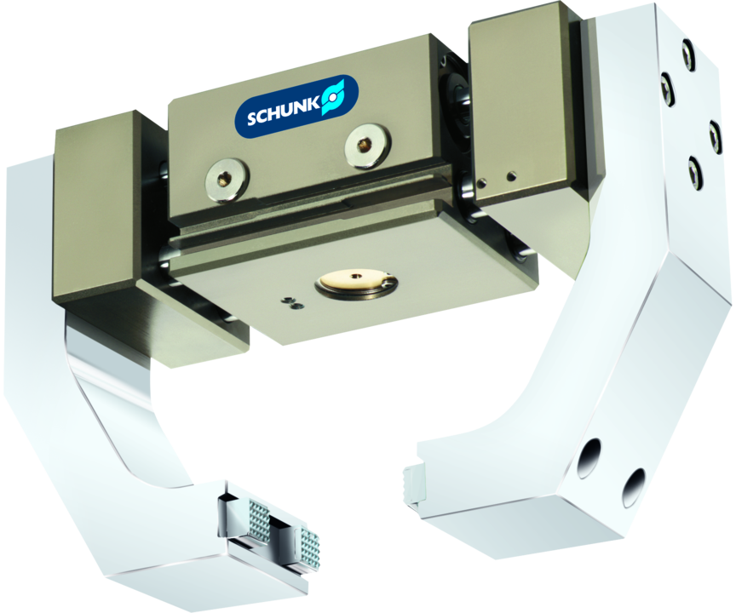
Großhubgreifer
2-Finger-Parallelgreifer mit großem Backenhub und schmutzunempfindlichen Rundführungen

Slide 3

Kompakt. Flexibel. Voll gekapselt.

Slide 4
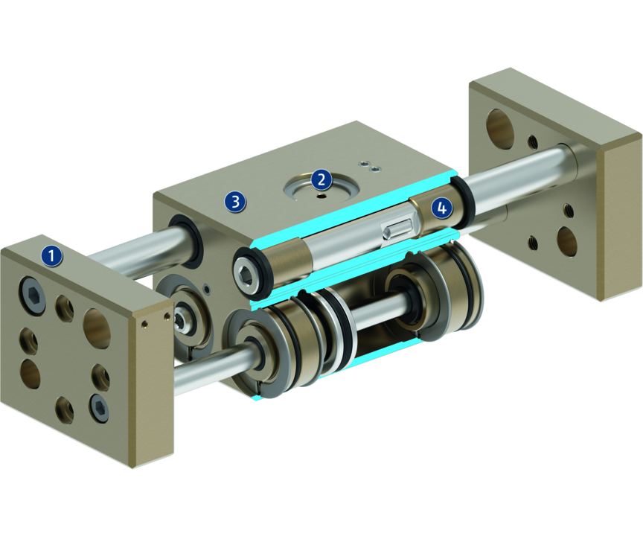
Funktionsprinzip
Funktionsbeschreibung
Durch Druckbeaufschlagung der Kolben werden die jeweils am Kolben und der Zahnstange befestigten Grundbacken bewegt.
Die Synchronisation des Backenhubes erfolgt durch eine Ritzel-Zahnstangen-Kinematik.
1
Grundbacke
2
Kinematik
3
Gehäuse
4
Rundführungen

Slide 5
Vorteile – Ihr Nutzen
Große Momentenaufnahme möglich geeignet für den Einsatz langer Greiferfinger
Schmutzgeschützte Rundführungen abgedichtet, für große Hübe
Befestigung an zwei Greiferseiten mit Zentrierung für universelle und flexible Montage des Greifers
Energieversorgung über schlauchlosen Direktanschluss oder über Verschraubungen für die flexible Druckversorgung in allen Automatisierungslösungen
Umfangreiches Sensorzubehör für vielfältige Abfragemöglichkeiten und Überwachung der Hubposition

Slide 6
Technische Daten
Technische Daten Übersicht
Baugröße | Hub pro Backe | Schließkraft | Öffnungskraft | Empfohlenes Werkstückgewicht | Eigenmasse | Max. zulässige Fingerlänge
 | [mm] | [N] | [N] | [kg] | [kg] | [mm]
22 | 14 .. 28 | 320 | 320 | 1.6 | 0.77 .. 0.95 | 140
32 | 22.5 .. 35 | 750 | 750 | 3.75 | 1.8 .. 2.05 | 170
42 | 29 .. 100 | 1170 | 1170 | 6 | 3.9 .. 6.7 | 230
52 | 64 | 1760 | 1760 | 8.8 | 8.05 | 300

